Slide 1


Slide 2
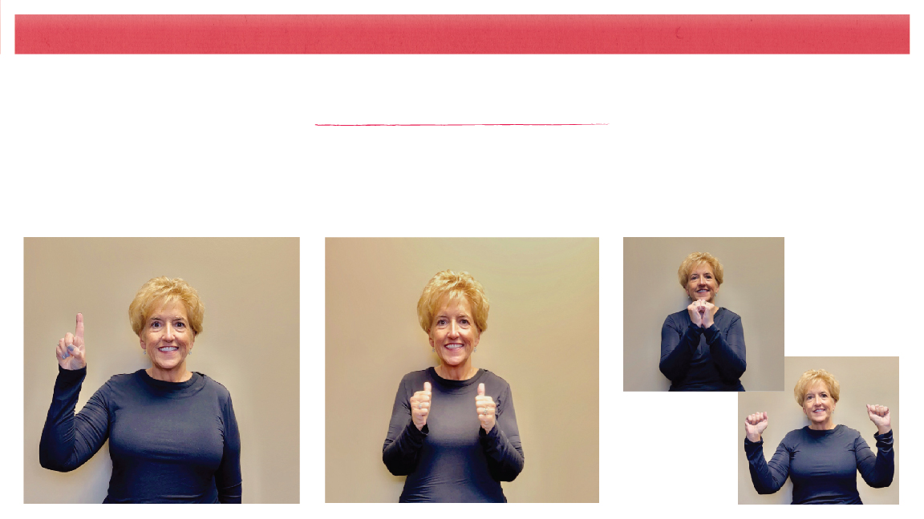
Pista del Día
Dios
(Señale hacia arriba)
nos
(Señale ambos pulgares hacia uno mismo)
salva.
(Junte los puños como si estuvieran esposados; luego, retire los puños como si se hubieran desprendido de las esposas)

Slide 3
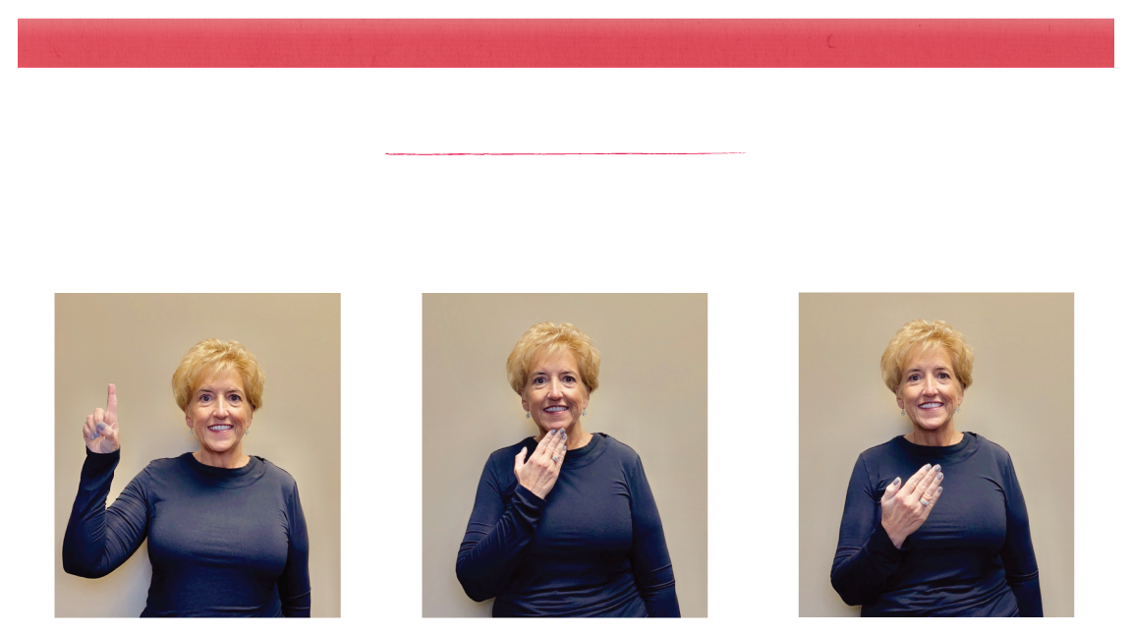
Versículo para Memorizar
“Ahora comprendo que en realidad para Dios
(Señale hacia arriba)
no hay favoritismos
(Agite la cabeza y golpee el dedo
medio en la barbilla inferior)
sino que en toda nación
(Haga un gesto de "ven aquí")

Slide 4
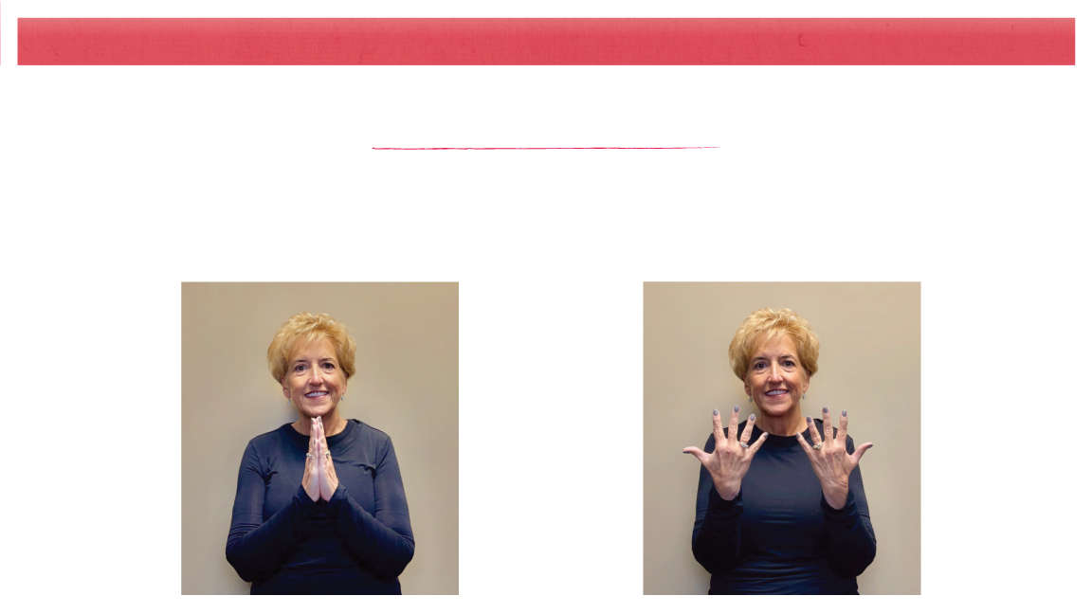
Memory Verse
él ve con agrado a los que le temen y actúan con justicia”
(Coloque las palmas de las manos juntas como si estuviera orando)
Hechos 10:34-35
(Levanta 10 dedos)

